Slide 1
Servidor Correo
Pablo Rodríguez

Slide 2

El servicio de correo electrónico es uno de los métodos de comunicación más usados del mundo. Lo usamos en nuestras computadoras de escritorio, notebooks, móviles, tablets e incluso desde nuestros relojes inteligentes.
Gracias a él podemos comunicarnos con personas de todo el mundo, en cuestión de segundos. Es sin duda alguna una de las mejores herramientas creadas que existen en Internet.

Slide 3
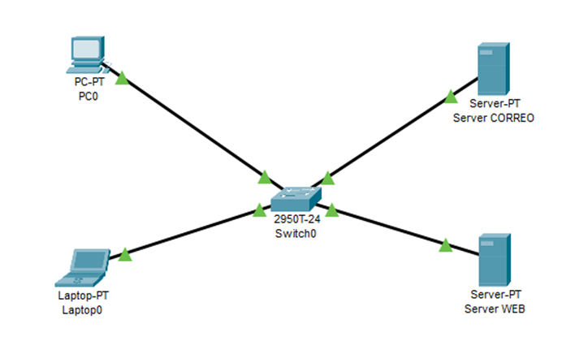
En primer lugar, vamos a crear la red, para ello vamos a colocar 2 dispositivos, un Pc y un portátil, ambos estarán conectados a un switch que a si vez tendrá conectados 2 servidores, el primero es el que tiene un servicio de CORREO y el otro es un servidor WEB.

Slide 4
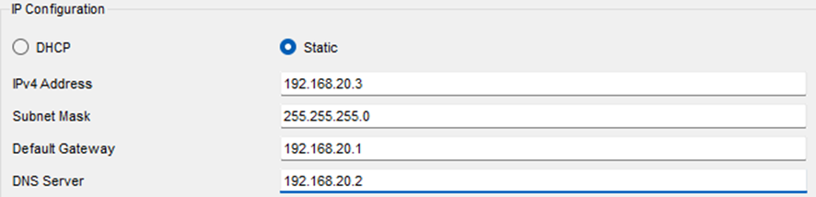
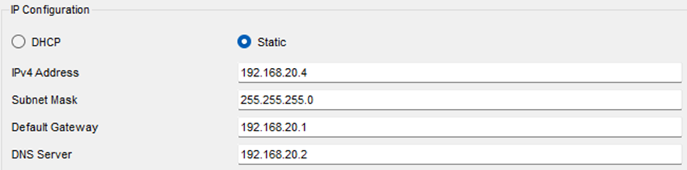
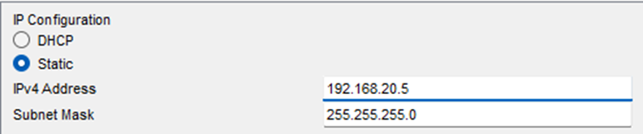
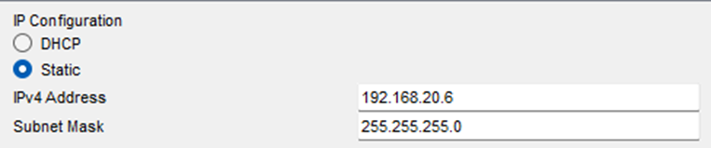
Lo siguiente es configurar las direcciones ip, para ello esta red tendrá una dirección ip de 192.168.20.0, y tenemos que dejar 2 direcciones libres, una para el DNS y la otra con la dirección de Gateway.

Slide 5
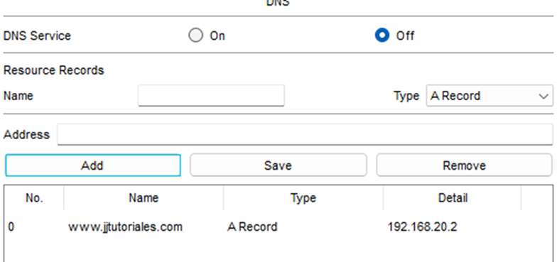
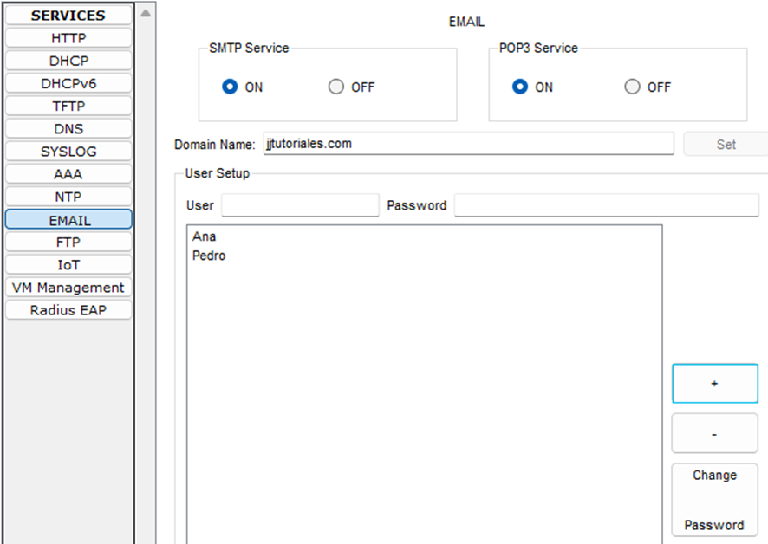
Una vez configuradas la ip de los equipos deberemos tener en cuenta varios factores, para que la tarea funcione correctamente simplemente tenemos que tener en cuenta que los dominios de la web y la de los correos tienen que ser idénticas ya que es caso contrario no funcionaría correctamente.

Slide 6
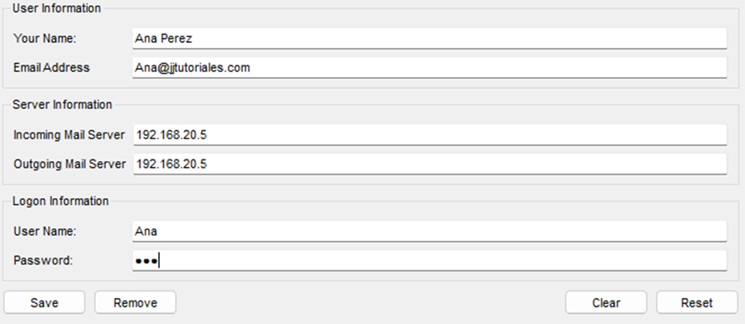
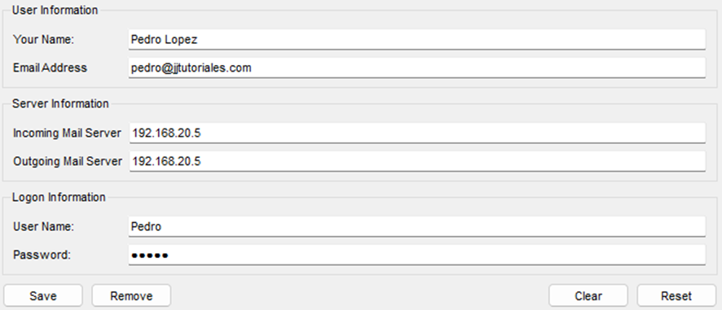
Ahora debemos iniciar la configuración de correo de cada dispositivo, para ello debemos configurar el nombre de la persona junto a su email, ip del servidor de correo y la misma dirección tanto para la salida como para la entrada, por último debemos añadir el correo y la contraseña.

Slide 7
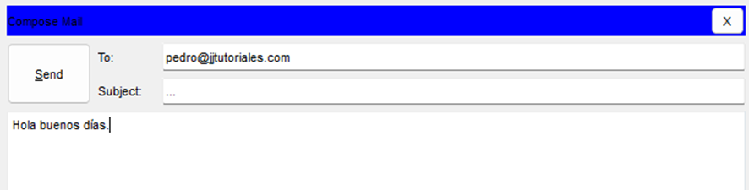
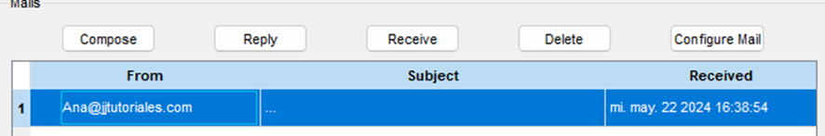
Por último, deberemos enviar un correo electrónico de un equipo a otro para ver la conectividad de la red, para ello hacemos click en compose y deberemos añadir la dirección de correo al que queramos enviar, el asunto y el mensaje.

